Slide 1
Console命令
2019
让js调试更简单

Slide 2

显示信息的命令
console.log("normal");
// 用于输出普通信息
console.info("information");
// 用于输出提示性信息
console.error("error");
// 用于输出错误信息
console.warn("warn");
// 用于输出警示信息

Slide 3
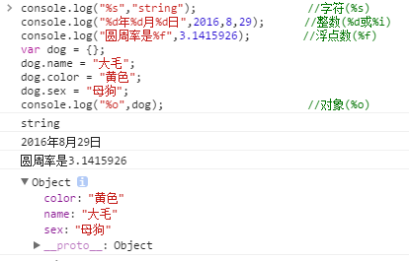
点位符
console.log("%s","string");
//字符(%s)
console.log("%d年%d月%d日",2016,8,29);
//整数(%d或%i)
console.log("圆周率是%f",3.1415926);
//浮点数(%f)
var dog = {};
dog.name = "大毛";
dog.color = "黄色";
dog.sex = "母狗";
console.log("%o",dog);
//对象(%o)

Slide 4
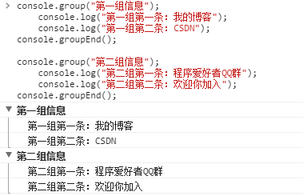
信息分组
console.group("第一组信息");
console.log("第一组第一条：我的博客");
console.log("第一组第二条：CSDN");
console.groupEnd();
console.group("第二组信息");
console.log("第二组第一条：程序爱好者QQ群");
console.log("第二组第二条：欢迎你加入");
console.groupEnd();

Slide 5
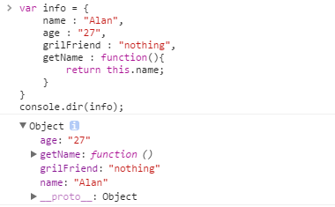
将对象以树状结构展现
var info = {
name : "Alan",
age : "27",
grilFriend : "nothing",
getName : function(){
return this.name;
}
}
console.dir(info);

Slide 6
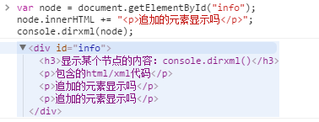
显示某个节点的内容
var node = document.getElementById("info");
node.innerHTML += "<p>追加的元素显示吗</p>";
console.dirxml(node);

Slide 7
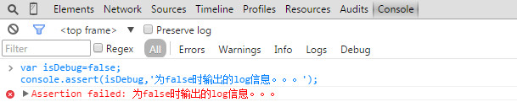
判断变量是否是真
var testObj = false;
console.assert(testObj, '当testObj为false时才输出！');

Slide 8

计时功能
console.time("控制台计时器");
for(var i = 0; i < 10000; i++){
for(var j = 0; j < 10000; j++){}
}
console.timeEnd("控制台计时器");

Slide 9
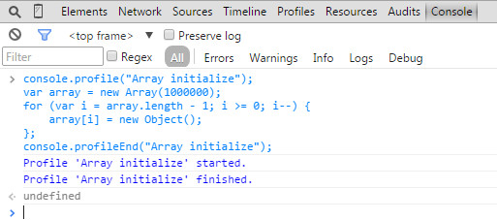
性能分析
function All(){
// alert(11);
for(var i = 0; i < 10; i++){
funcA(100);
}
funcB(1000);
}
function funcA(count){
for(var i = 0; i < count; i++){};
}
function funcB(count){
for(var i = 0; i < count; i++){};
}
console.profile("性能分析器");
All();
console.profileEnd();

Slide 10
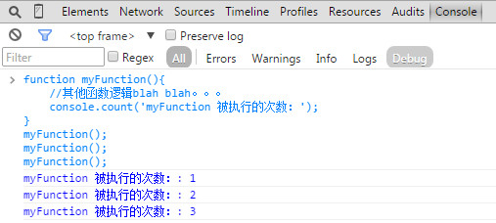
统计代码被执行的次数
function myFunction(){
console.count("myFunction 被执行的次数");
}
myFunction();
//myFunction 被执行的次数: 1
myFunction();
//myFunction 被执行的次数: 2
myFunction();
//myFunction 被执行的次数: 3

Slide 11
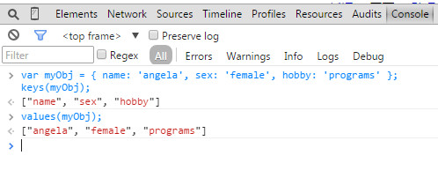
keys和values在浏览器里输入

Slide 12
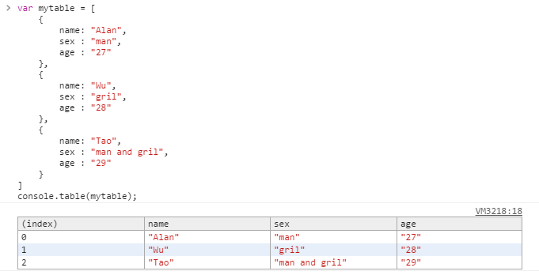
表格显示方法
var mytable = [
{
  name: "Alan",sex : "man",age : "27"
},
{
name: "Wu",sex : "gril",age : "28"
},
{
name: "Tao",sex : "man and gril",age : "29"
}
]
console.table(mytable);

Slide 13
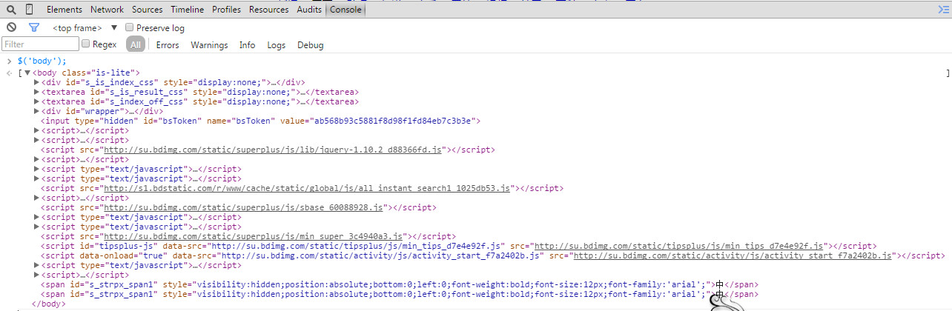
原生支持类jQuery的选择器

Slide 14
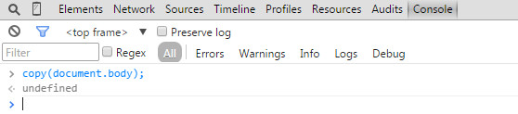
将内容复制到剪贴板

Slide 15
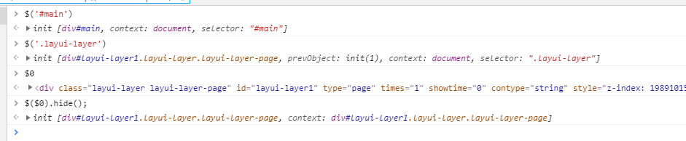
最近选择的节点
$0-$4代表了最近5个你选择过的DOM节点

Slide 16
利用控制台输出文字
console.log("请在邮件中注明%c 来自:console","font-size:16px;color:red;font-weight:bold;");

Slide 17
谢谢观看
THANK YOU

